Slide 1


我
不想
睡觉
Subi Bosa
Sarah McGregor
Alexia Greeff

Slide 2
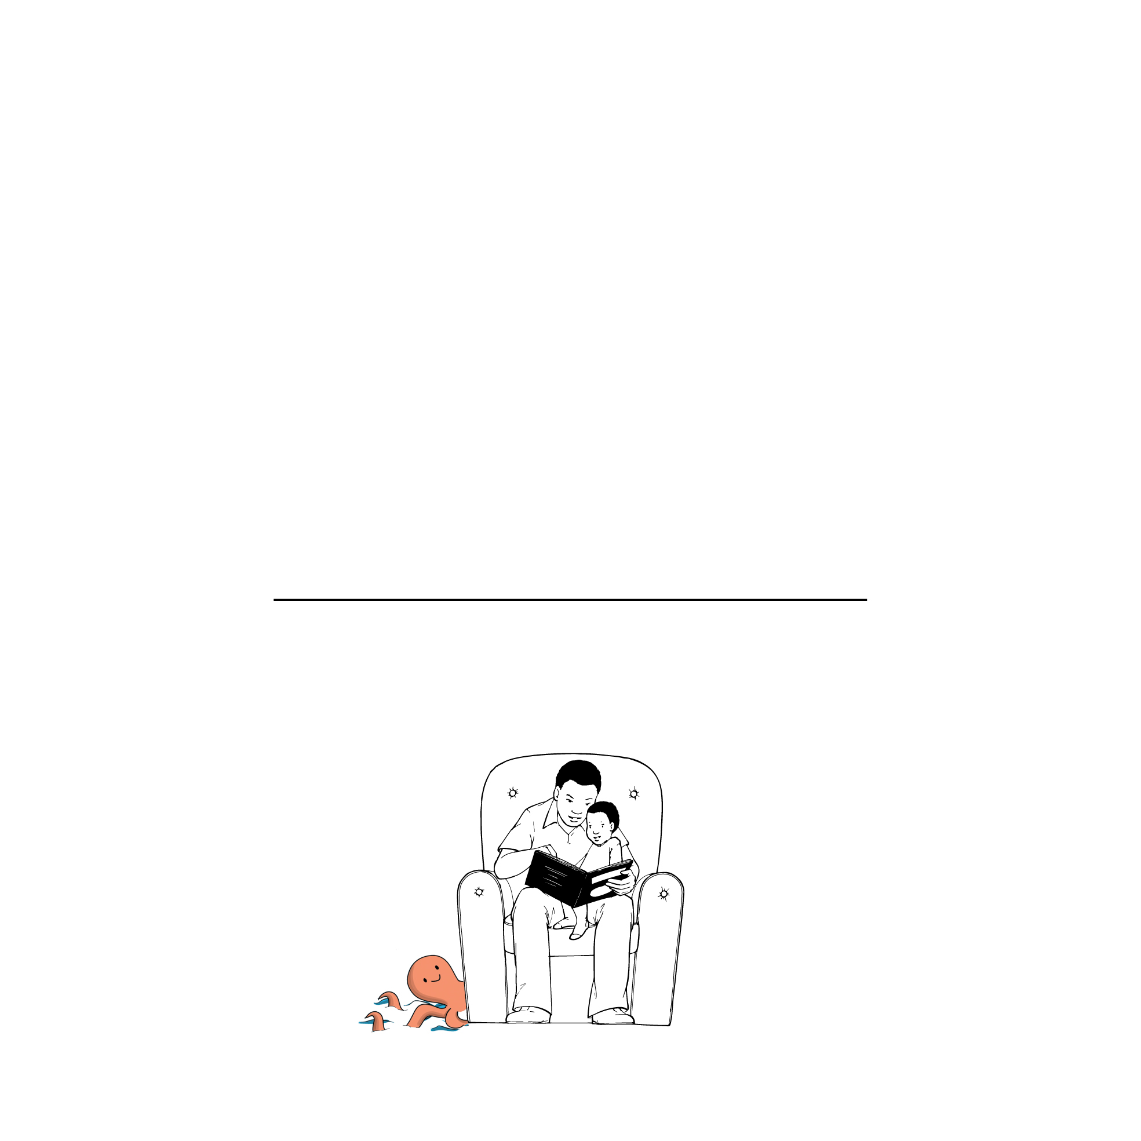
我不想睡觉
这本书属于

Slide 3


Slide 4

我不想睡觉
Subi Bosa·Sarah McGregor·Alexia Greeff

Slide 5
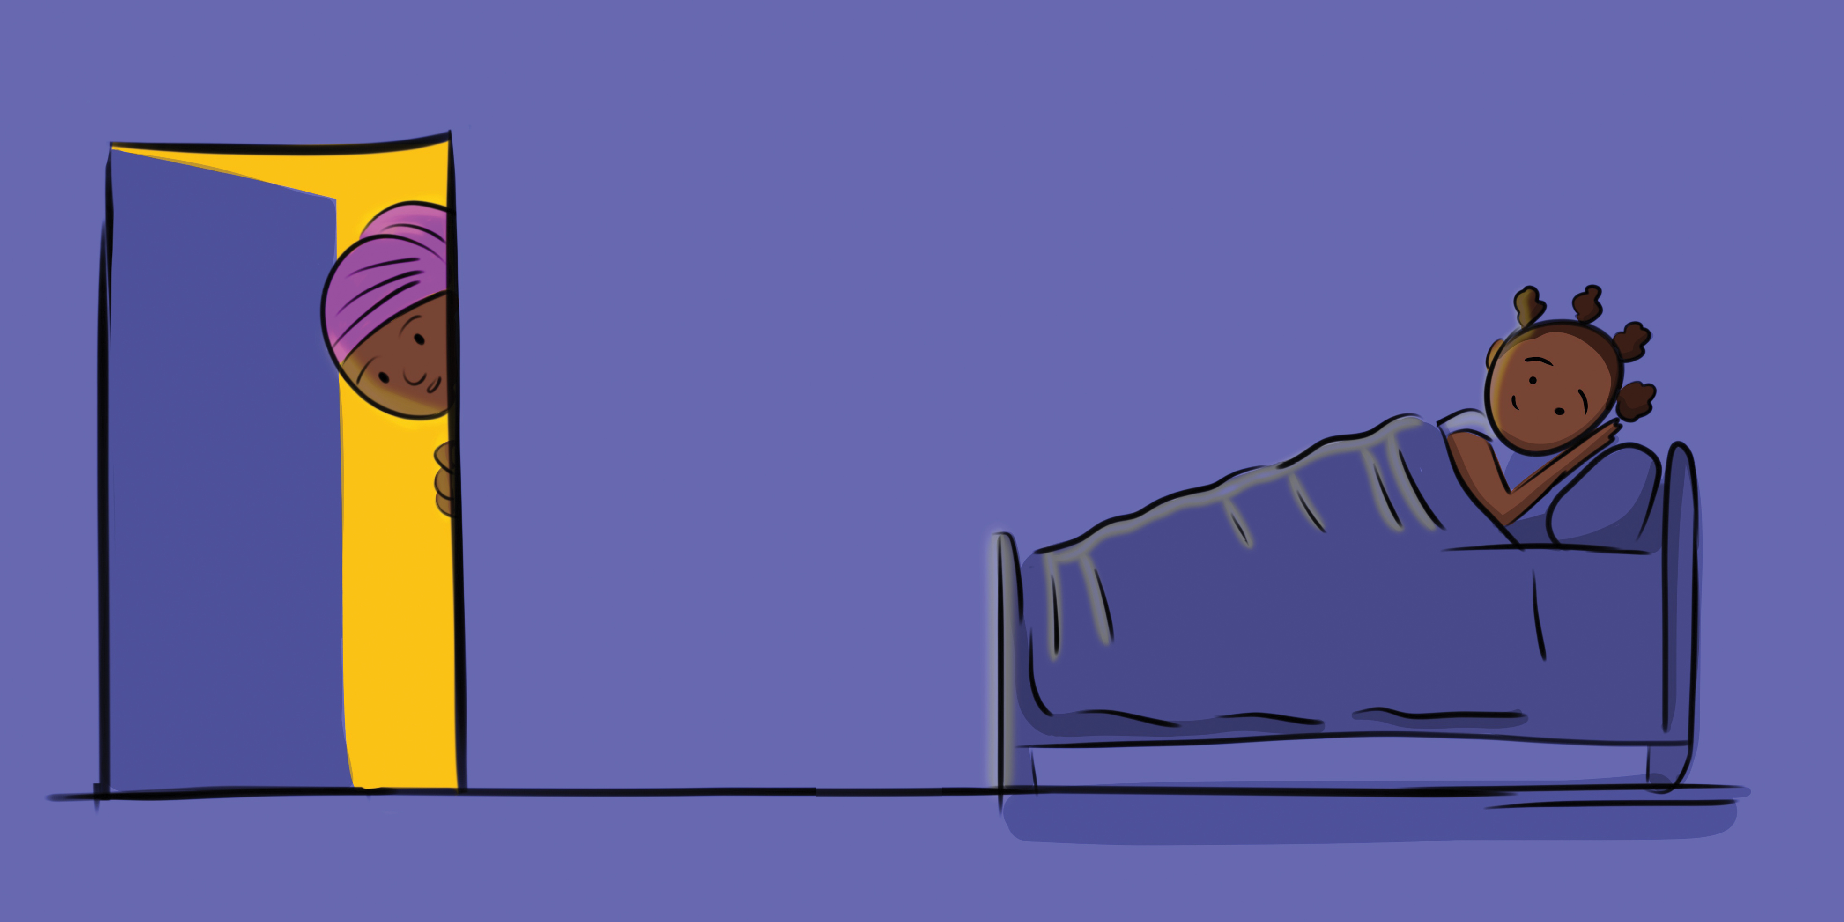
“我不想睡觉！”
“晚安，南迪。”

Slide 6
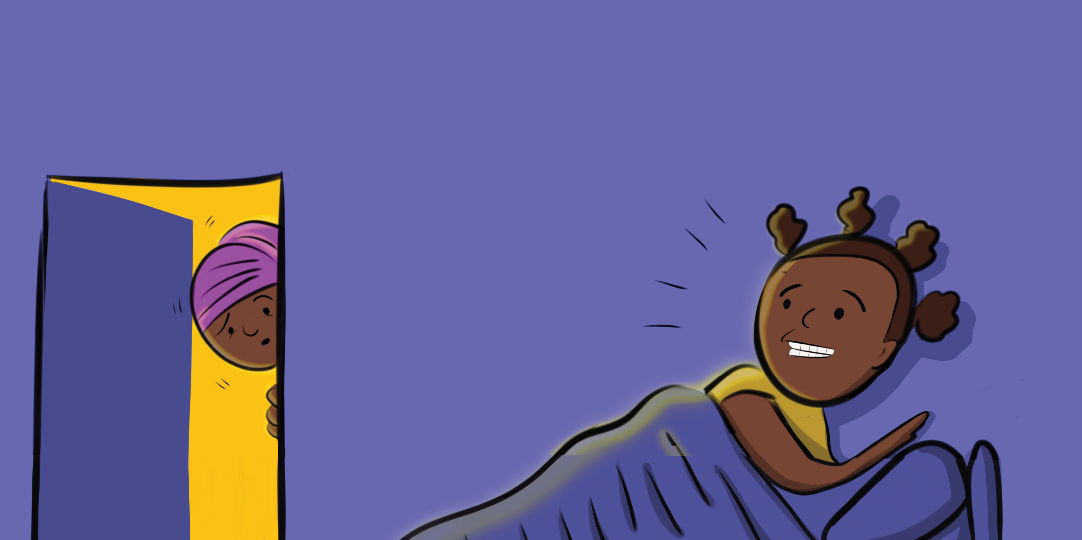
“我…不…想…睡…觉…”
“别闹了。晚安，南迪。”

Slide 7
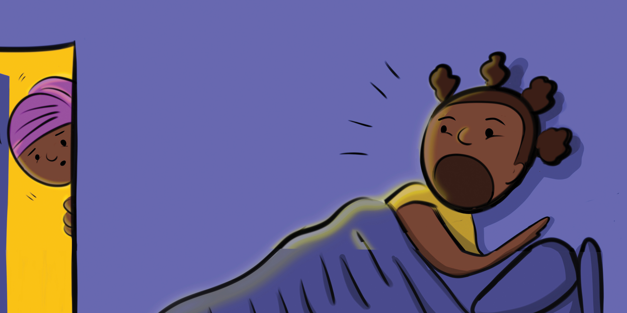
“我不想睡觉！”
“我还想要吃东西。
再读一本书？
再唱一首歌？”
“晚安，南迪。”

Slide 8
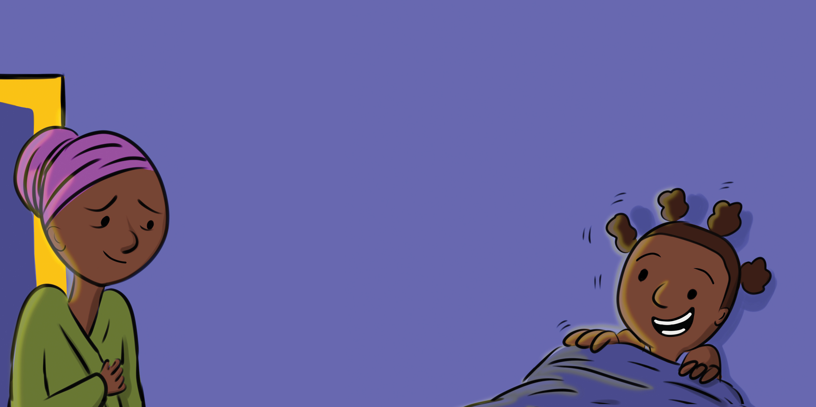
“我不想睡觉！”
“妈妈，我想要喝水。好吗？好吗？”
“现在是睡觉时间了。晚安，南迪。”

Slide 9

“好呀。”
“那冒险怎么样？你想要冒险吗？”

Slide 10
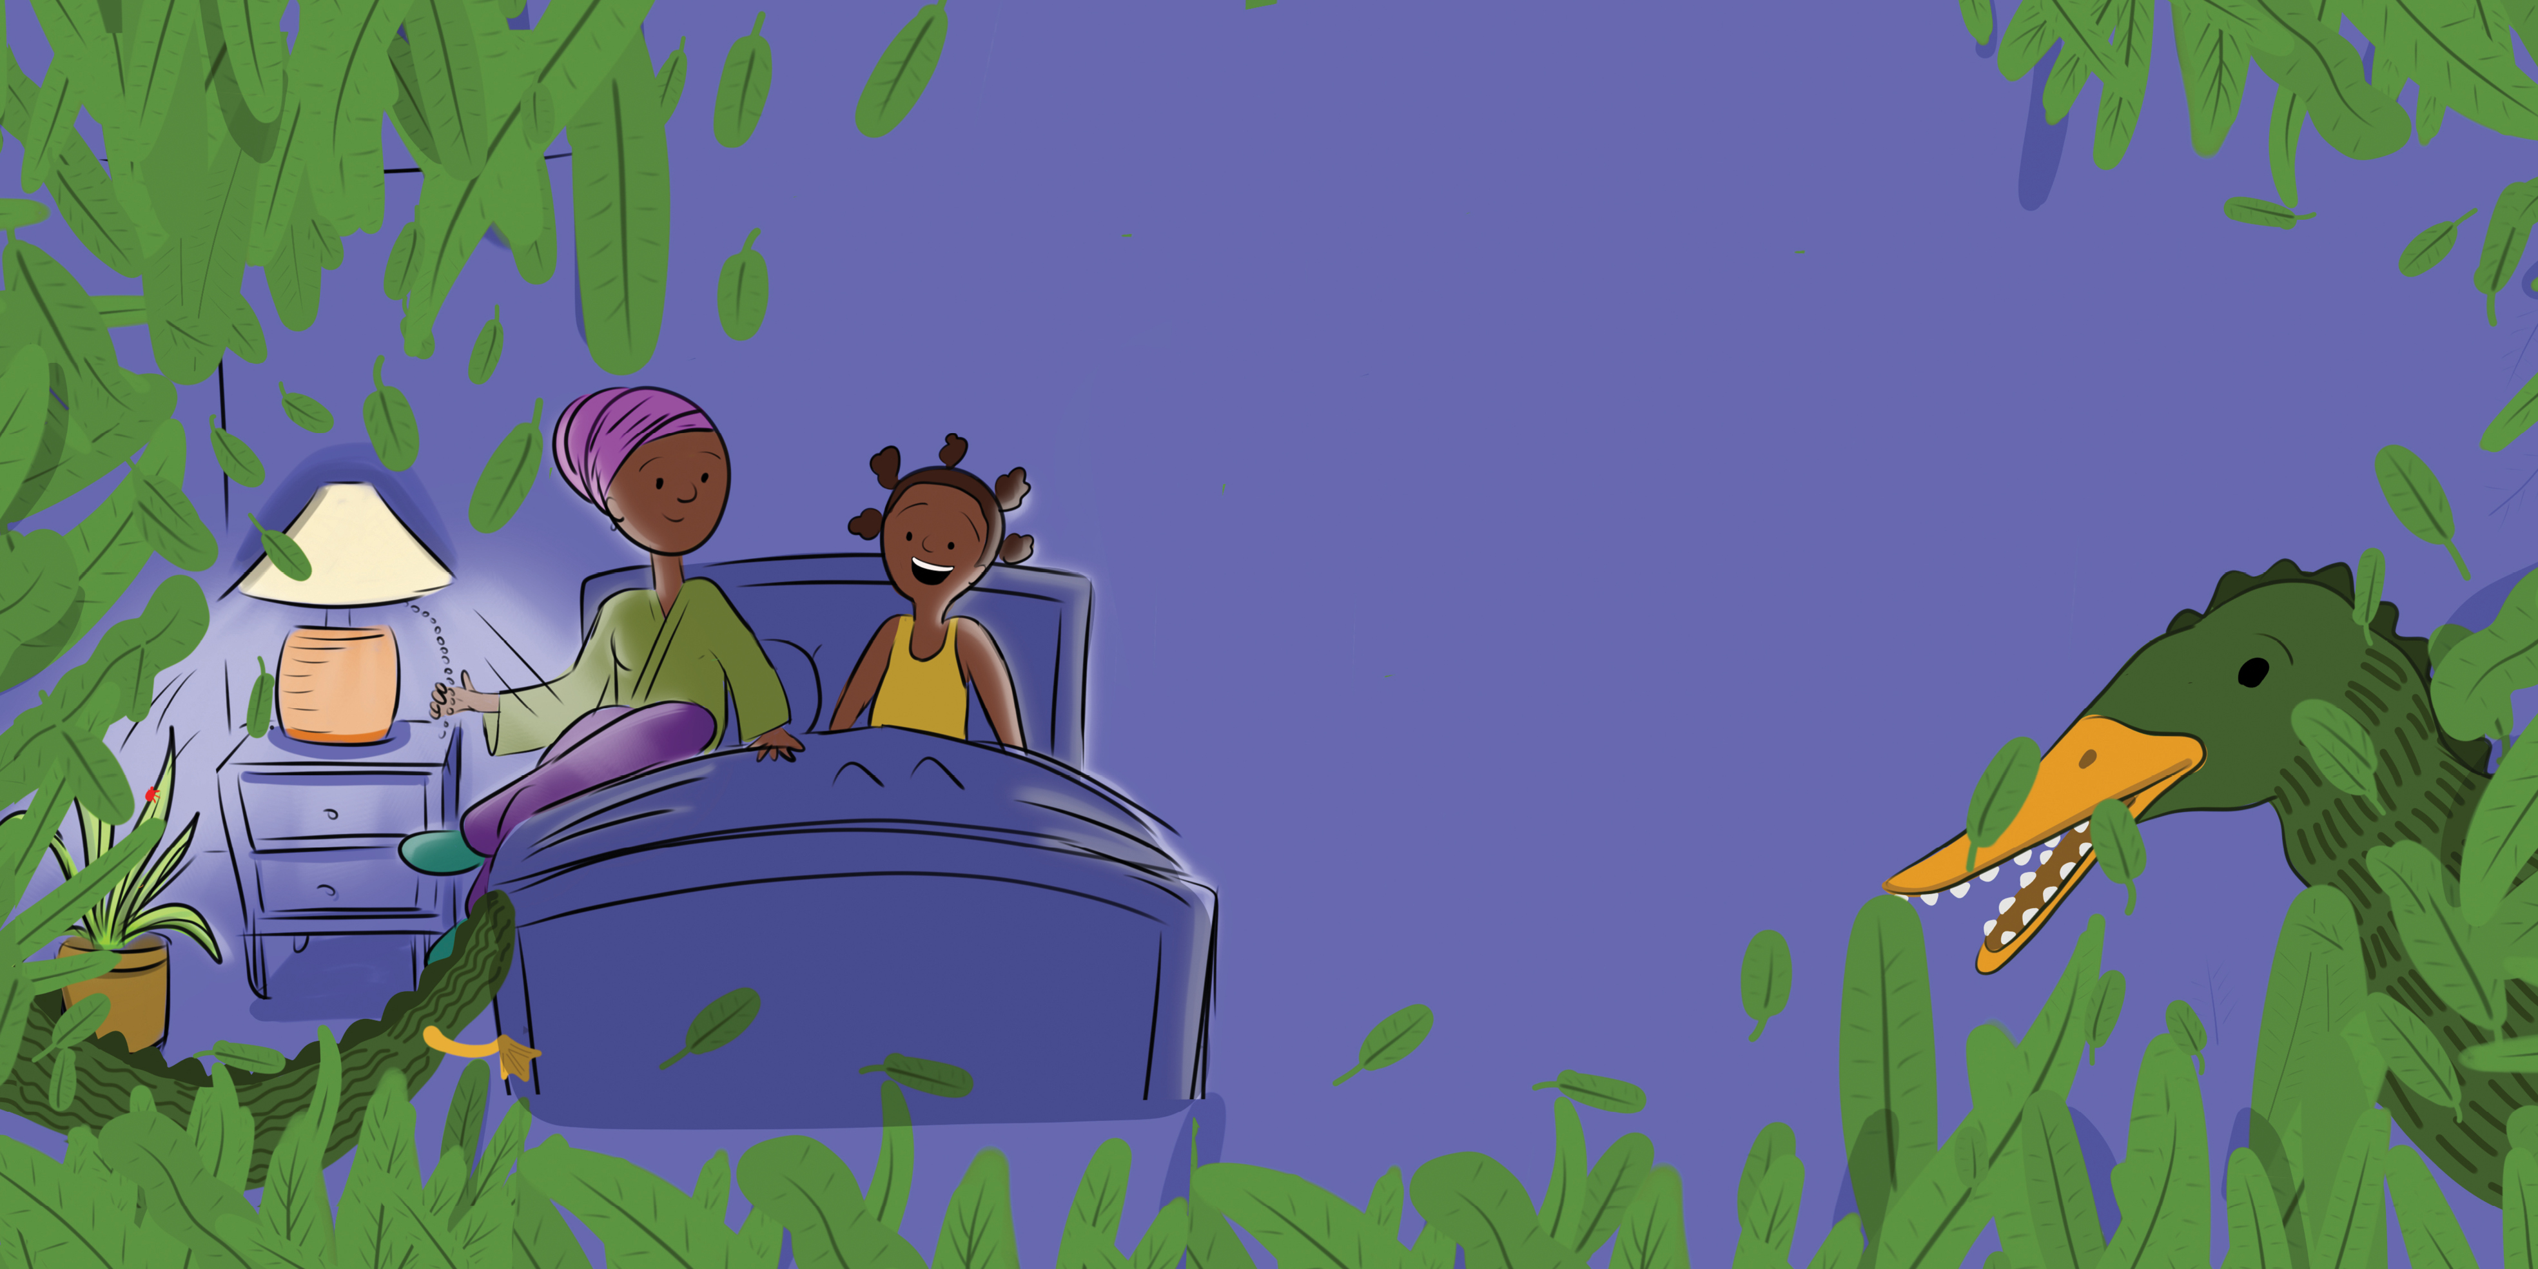
“你想在丛林里匍匐前进，追踪可怕的海马龟吗？”
“好呀！好呀！好呀！”

Slide 11
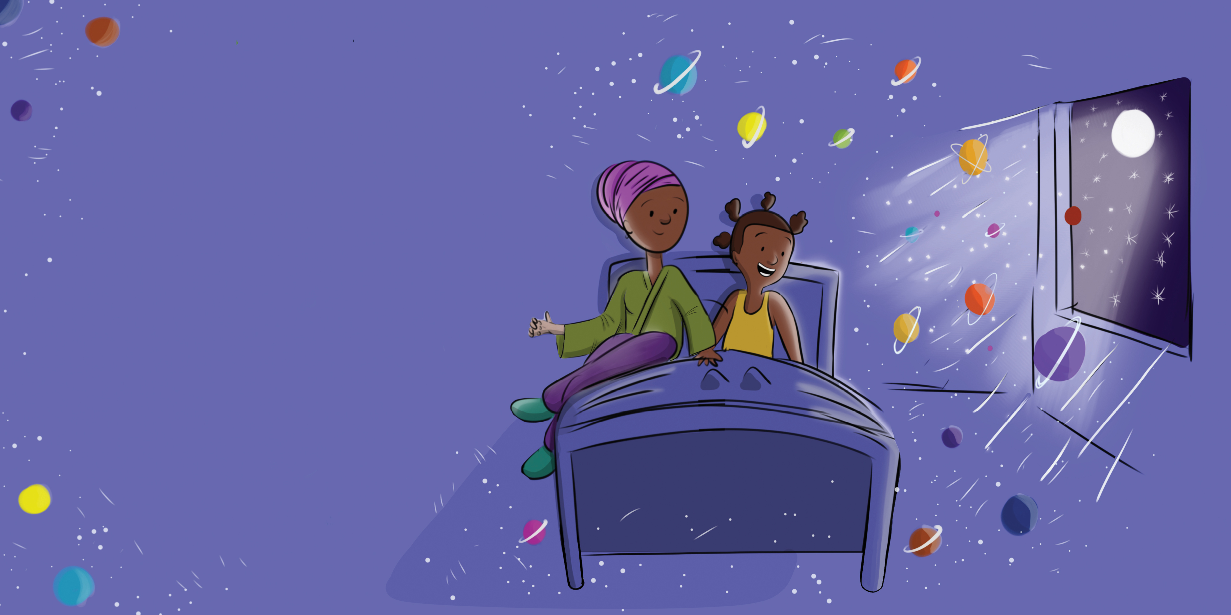
“我想在太空翱翔！
从一颗星星上跳到另一颗星星上！
用星尘填满我的口袋！”

Slide 12
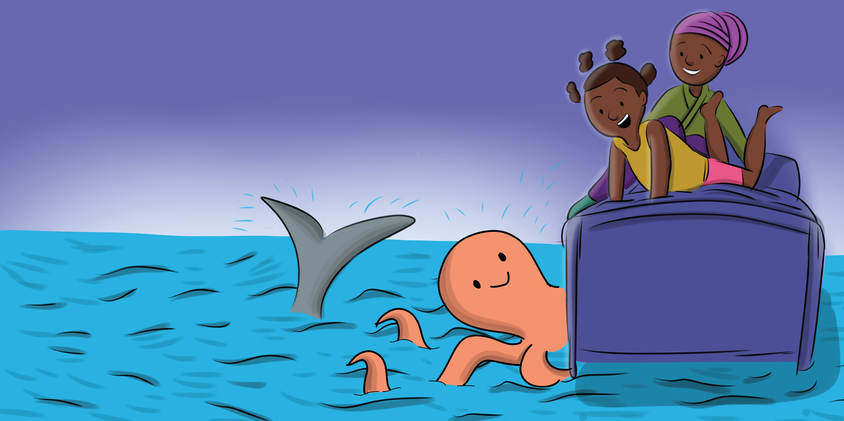
“我想要一艘南迪大小的玻璃潜水艇， 去看海底的生物！
还有一只宠物大乌贼和我一起跳水上芭蕾舞！”

Slide 13

“我想要给自己造一双蝴蝶翅膀，然后飞到天空屋顶上去看整个世界！”

Slide 14

“这儿，南迪。
是你自己的探险船。
它正等着带你去你想要去的地方。
把你的头放在这儿…很好…然后把你塞进被子里…就是现在…探险船可以启航了!
冒险在等着你…”

Slide 15

“晚安，南迪。”

Slide 16
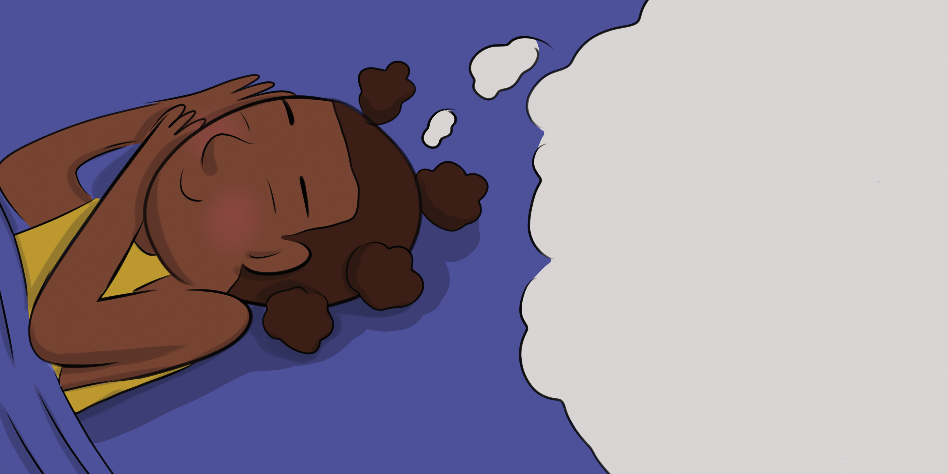
*把你的梦画在这儿。

Slide 17


